Slide 1
Die Potenzialanalyse der Stiftung Bildung & Handwerk

Slide 2
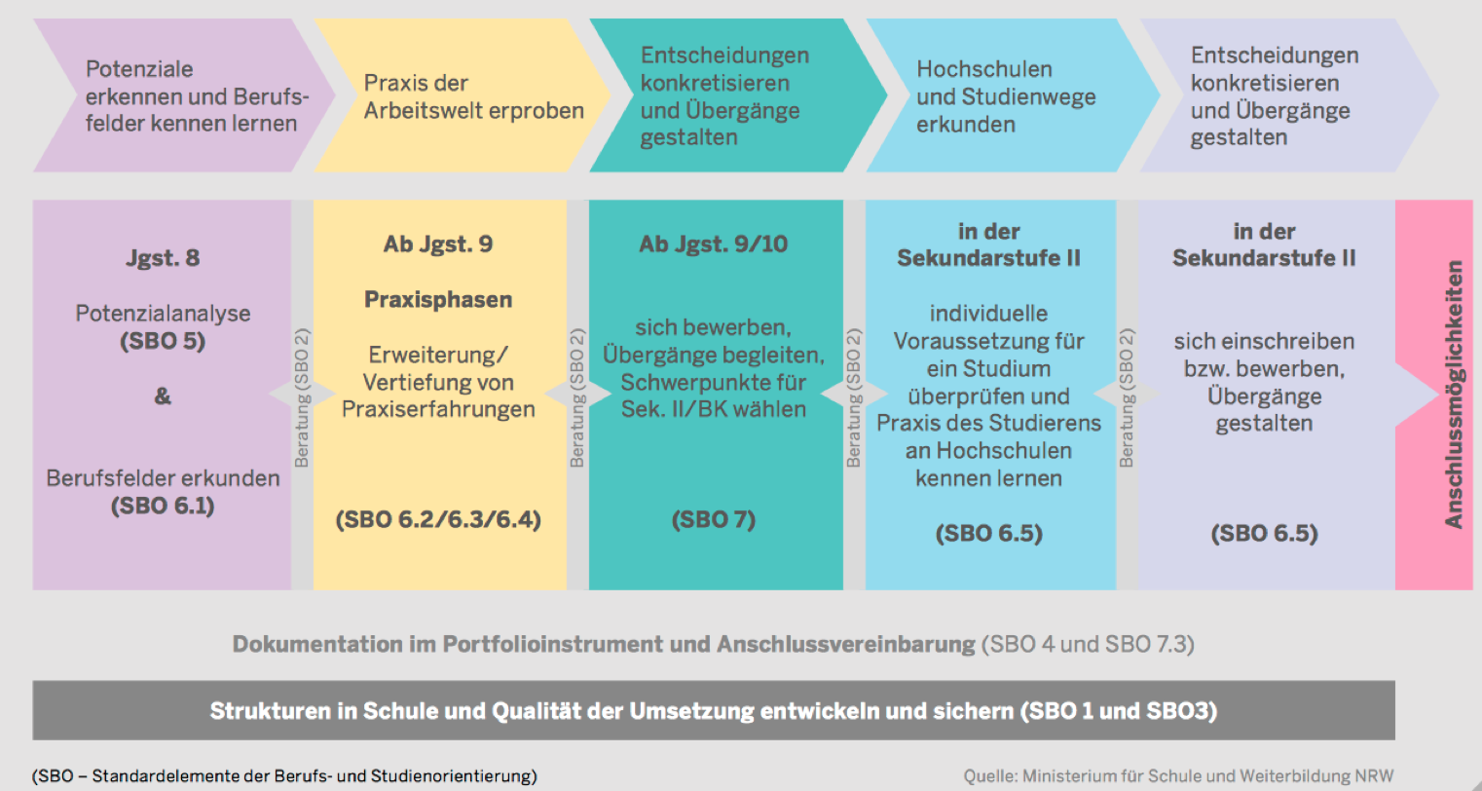
Die Potenzialanalyse im NRW-Landesprogramm „Kein Abschluss ohne Anschluss“ (KAoA)
Hintergrund der Potenzialanalyse:
„Startschuss“ für das „KAoA-Landesprogramm“ zur Berufsorientierung
fundierte Selbst-und Fremdeinschätzung zu Beginn des Berufswahlprozesses
individuelle Auswertung und Dokumentation der Ergebnisse
Planung der nächsten Schritte der beruflichen Orientierung

Slide 3
Die Rahmenbedingungen der Potenzialanalyse
Intention: „Startschuss zum Thema Berufs- und Studienorientierung“
Durchführung i.d.R. am außerschulischer Lernort im Zeitrahmen von vier Stunden
Einsatz von geschultem Personal mit einem Beobachtungsschlüssel 1:4
zeitlich getrenntes individuelles 30-minütiges Reflexionsgespräch (gerne mit den Erziehungsberechtigten)
Nutzung der Ergebnisse der Potenzialanalyse im Reflexionsgespräch als Grundlage für die Planung der anschließenden Maßnahmen (Berufsfelderkundung, Praktikum, etc.)

Slide 4
Das Potenzianalyseverfahren PieT®
Bestandteile in der Durchführung
Berufsfeldfinder (BFF) – EDV-gestützter Berufsorientierungstest
Biografieorientiertes Interview
„Paul‘s Geheimnis“ oder Das verlorene Handy“– Lösen von 13 handlungsorientierten Aufgaben (je nach Schultyp gibt es die Aufgaben in unterschiedlichen Anforderungsniveaus)
Reflexion-Feedback

Slide 5
Das Potenzianalyseverfahren PieT®
„1. Schicht“
7:30 – 7:45 | Begrüßung + Einführung
7:45 – 8:45 | Berufsorientierungstest BFF + Biografieorientiertes Interview
8:45 – 9:15 | Pause
9:15 – 11:15 | PieT® (je nach Schultyp „Pauls Geheimnis“ AN 1 oder 2 oder „Das verlorene Handy“) Lösen von 13 handlungsorientierten Aufgaben
11:15– 11:30 | Reflexion, Feedback und Verabschiedung
„2. Schicht“
12:30 – 12:45 | Begrüßung + Einführung
12:45 – 13:45 | Berufsorientierungstest BFF + Biografieorientiertes Interview
13:45 – 14:15 | Pause
14:15 – 16:15 | PieT® (je nach Schultyp „Pauls Geheimnis“ AN 1 oder 2 oder „Das verlorene Handy“) Lösen von 13 handlungsorientierten Aufgaben
16:15– 16:30 | Reflexion, Feedback und Verabschiedung

Slide 6
Das Potenzianalyseverfahren PieT®
Das persönliche Auswertungsgespäch
Die individuellen Gespräche finden in der Schule statt (Koordinierung in Absprache mit der Schule) und dauern ca. 30 Minuten:
Abgleich von Fremdeinschätzung und Selbsteinschätzung in den handlungsorientierten Aufgaben
keine Berufsberatung, sondern gemeinsame Reflexion
Planung der nächsten Schritte in der beruflichen Orientierung

Slide 7
Vielen Dank für Ihre Aufmerksamkeit Nun ist Zeit für Ihre Fragen !!!

